Slide 1
Arquitectura 2013
Explicación 5

Slide 2
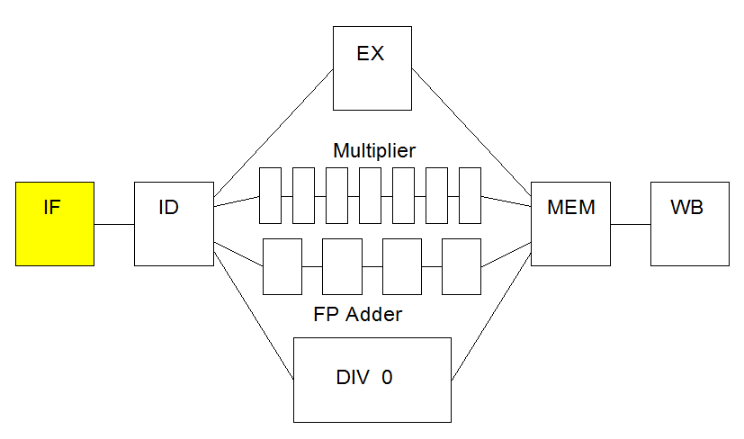
Unidades de ejecución
Winmips tiene 4 unidades de ejecución:
Para instrucciones generales (1 etapa de 1 ciclo)
Para multiplicar en punto flotante (7 etapas de 1 ciclo c/u)
Para sumar punto flotante ( 4 etapas de 1 ciclo c/u)
Para dividir en punto flotante(1 etapa de 24 ciclos)

Slide 3
Unidades de ejecución
Cada etapa de una unidad de ejecución puede tener una instrucción
El uso de múltiples unidades tiene ventajas pero introduce nuevos problemas.
Múltiples unidades permiten ejecutar instrucciones en menos tiempo.
Aparecen 3 tipos de atascos:
  Dependencia Estructural
  Dependencia de datos WAR
  Dependencia de datos WAW

Slide 4
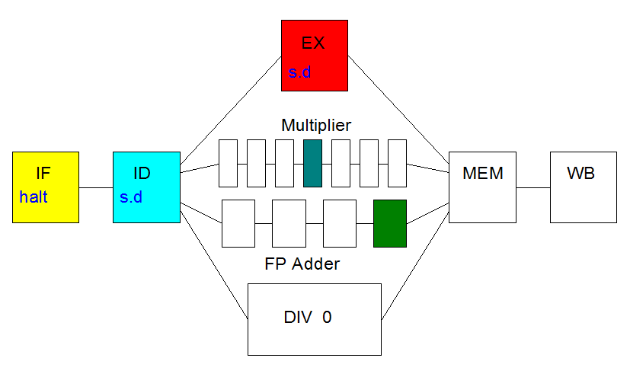
Atascos estructurales
Los atascos estructurales son provocados por conflictos por los recursos.
En el winmips solo puede suceder cuando dos instrucciones en unidades de ejecución distintas intentan acceder a la etapa memoria simultáneamente.
Dos instrucciones listas para pasar a la etapa de memoria. Se produce un atasco estructural y solo pasa una de ellas.
Tiene prioridad la primera instrucción que entró en el cauce

Slide 5
Los atascos WAR y WAW
Los atascos WAR y WAW suceden cuando:
hay dependencia de datos entre dos instrucciones (igual que RAW).
hay mas de una unidad de ejecución.
Una instrucción que entra al cauce puede sobrepasar a una instrucción anterior, queriendo escribir un registro pendiente de lectura (WAR) o escritura (WAW).
El simulador produce atascos cuando detecta una situación potencial (puede que realmente no suceda) de dependencia WAR o WAW.

Slide 6
Punto flotante
IEEE 754 doble precisión
Ejemplo de instrucciones para punto flotante:
Add.d
Sub.d
Mul.d
div.D
…
Ver set de instrucciones

Slide 7
Ej 4
Simular el siguiente programa de suma de números en punto flotante y analizar minuciosamente la ejecución paso a paso. Inhabilitar Delay Slot y mantener habilitado Forwarding.
.data
n1: .double 9.13
n2: .double 6.58
res1: .double 0.0
res2: .double 0.0
.code
L.D F1, n1(R0)
L.D F2, n2(R0)
ADD.D F3, F2, F1
MUL.D F4, F2, F1
S.D F3, res1(R0)
S.D F4, res2(R0)
HALT
.word <n1>,<n2>.. define word(s) de dato (64-bits)
.byte <n1>,<n2>.. define bytes
.word32 <n1>,<n2>.. define número(s) de 32 bit
.word16 <n1>,<n2>.. define número(s) de 16 bit
.double <n1>,<n2>.. define número(s) en floating-point
.asciiz “abc”… Define una cadena de caracteres (1 byte) terminada con el carácter 00H
L.D = Load Double precision float
S.D = Store Double precision float

Slide 8
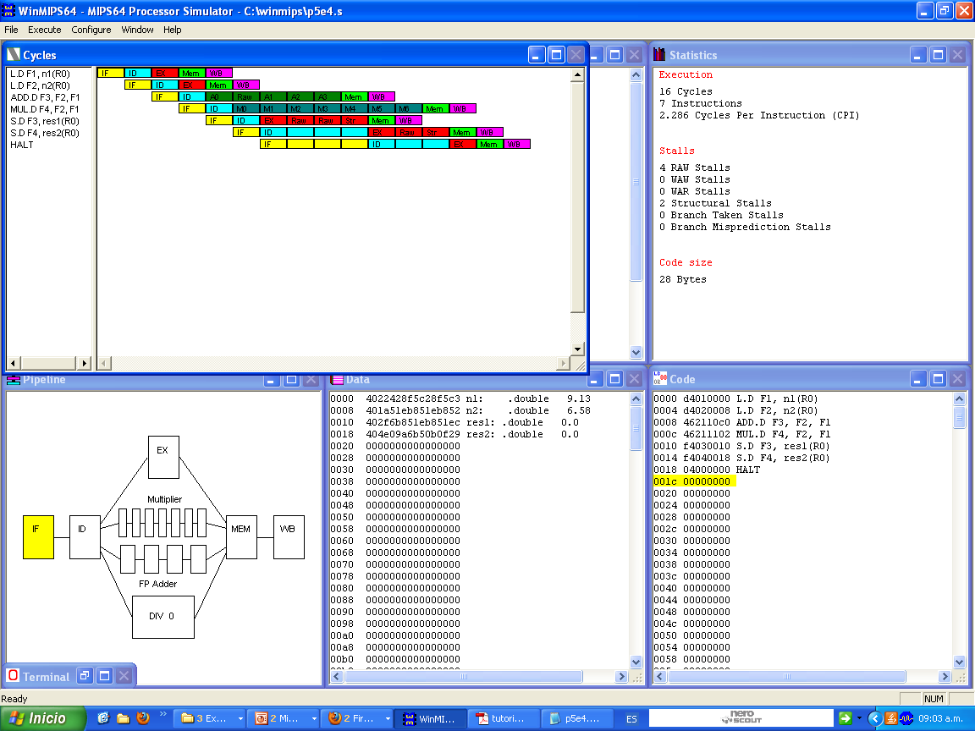
Ej 4
No tiene disponible F2
ADD.D F3,F2,F1 y S.D F3, res1(R0) están listas para pasar a la etapa MEM.
S.D F3, res1(R0) debe esperar que ADD.D F3,F2,F1 pase a la siguiente.
Con Delay Slot deshabilitado y Forwarding habilitado .

Slide 9
Ej 4 (2)
Agregamos la instrucción MUL.D F2, F2, F1
.data
n1: .double 9.13
n2: .double 6.58
res1: .double 0.0
res2: .double 0.0
.code
L.D F1, n1(R0)
L.D F2, n2(R0)
ADD.D F3, F2, F1
MUL.D F2, F2, F1
MUL.D F4, F2, F1
S.D F3, res1(R0)
S.D F4, res2(R0)
HALT

Slide 10
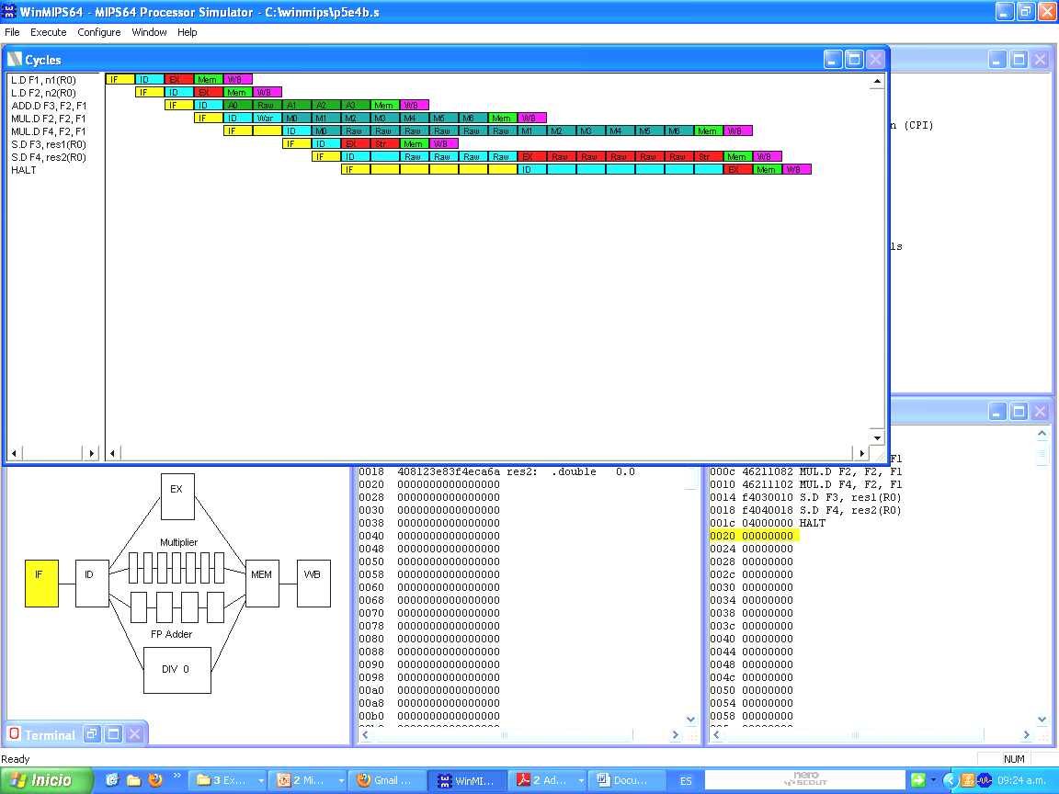
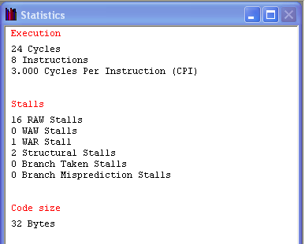

Ej 4 (2)
MUL.D quiere modificar F2, pero esta esta siendo leido por ADD.D
Con Delay Slot deshabilitado y Forwarding habilitado .

Slide 11
Ej 4 (3)
Agregamos la instrucción NOP
.data
n1: .double 9.13
n2: .double 6.58
res1: .double 0.0
res2: .double 0.0
.code
L.D F1, n1(R0)
L.D F2, n2(R0)
NOP
ADD.D F3, F2, F1
MUL.D F2, F2, F1
MUL.D F4, F2, F1
S.D F3, res1(R0)
S.D F4, res2(R0)
HALT

Slide 12
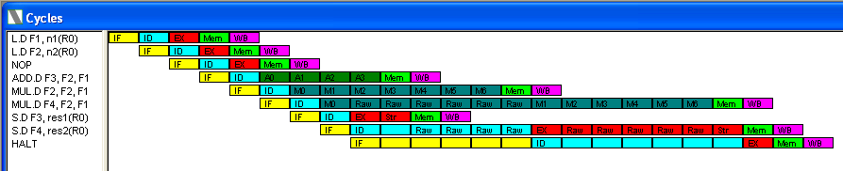
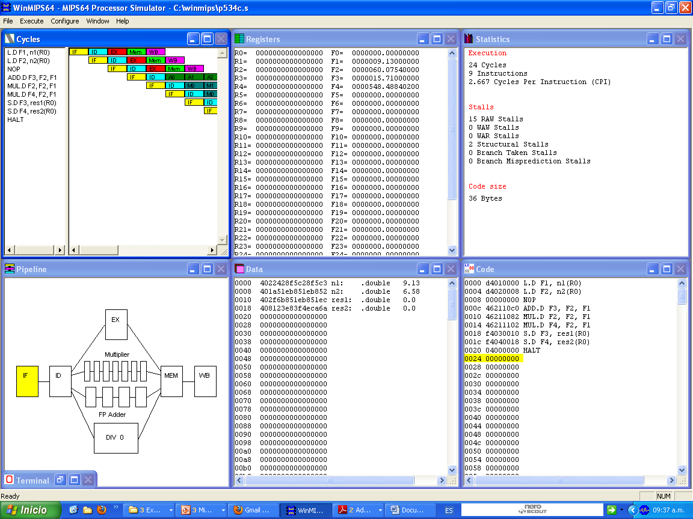
Ej4 (3)
Ya no se provoca el RAW en el ADD.D, por lo tanto F2 esta disponible para el MUL.D y así tampoco se provoca el WAR.

Slide 13
¿Preguntas?

